Slide 1
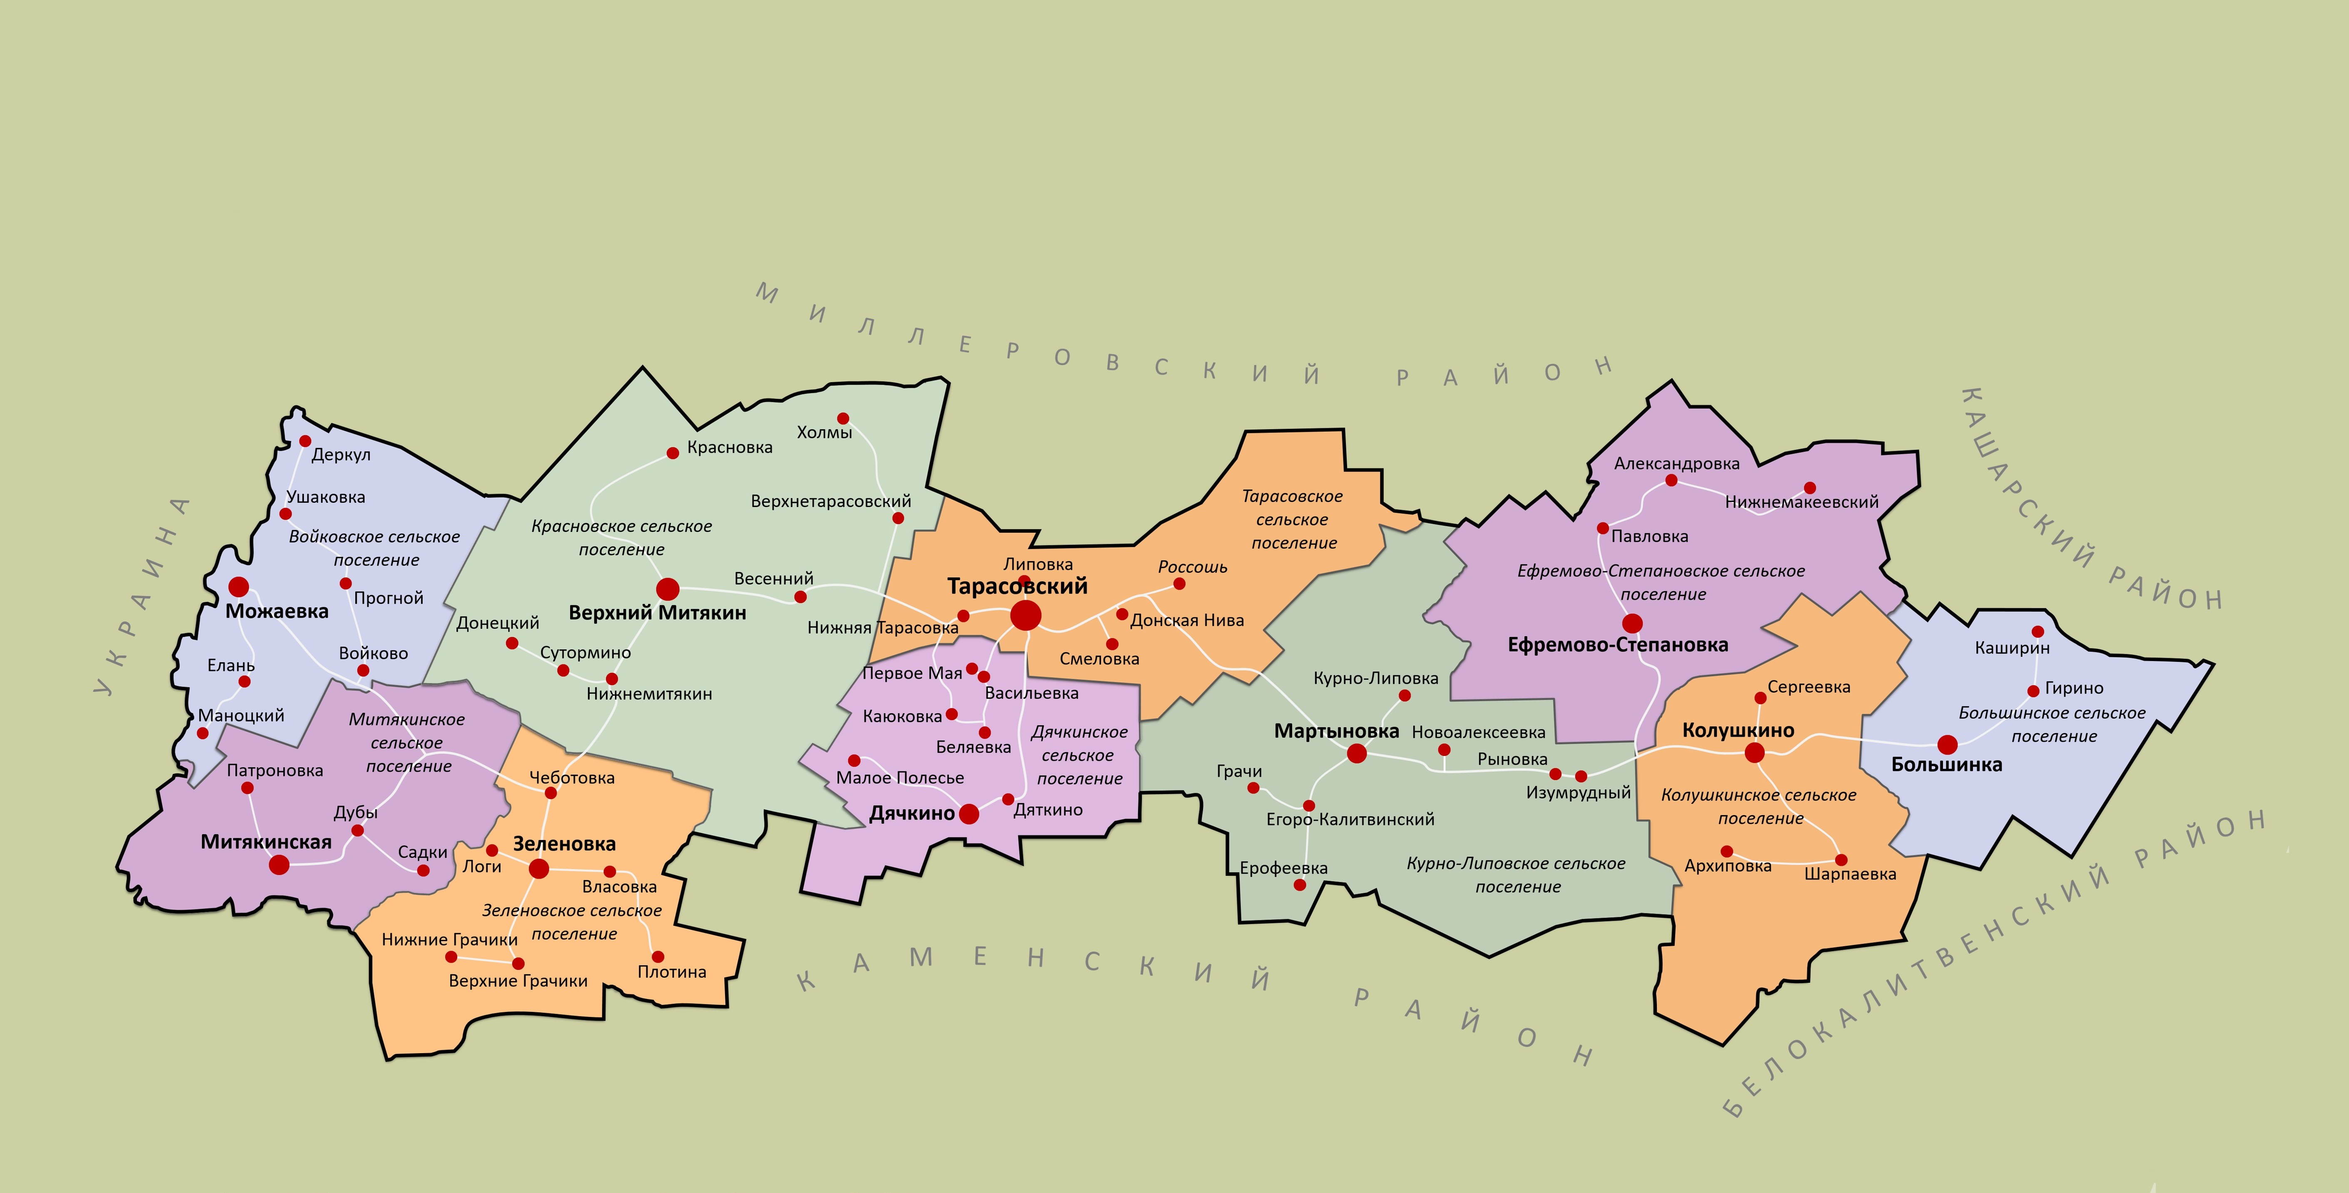
ДОКЛАД ГЛАВЫ АДМИНИСТРАЦИИ ТАРАСОВСКОГО РАЙОНА БАДАЕВА ГРИГОРИЯ ВАСИЛЬЕВИЧА
Notes:
Чтобы изменить изображение на этом слайде, выберите рисунок и удалите его. Затем нажмите значок «Рисунки» в заполнителе, чтобы вставить изображение.

Slide 2
БЮДЖЕТ ТАРАСОВСКОГО РАЙОНА

Slide 3
БЮДЖЕТНАЯ ПОЛИТИКА

Slide 4
БЮДЖЕТНАЯ ПОЛИТИКА

Slide 5
БЮДЖЕТНАЯ ПОЛИТИКА

Slide 6
БЮДЖЕТНАЯ ПОЛИТИКА

Slide 7
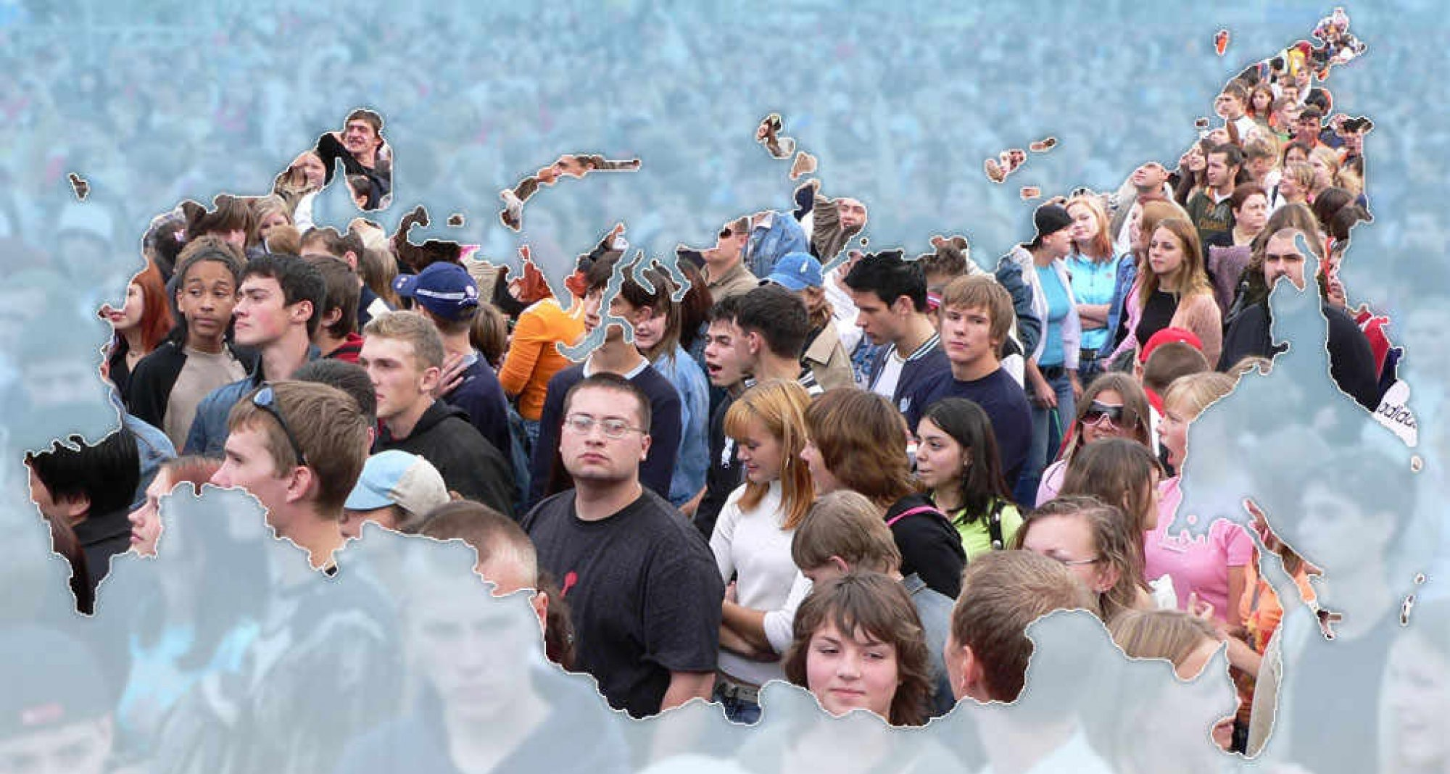
Демографическая ситуация

Slide 8
Демографическая ситуация

Slide 9
Занятость населения

Slide 10
Ситуация на рынке труда

Slide 11
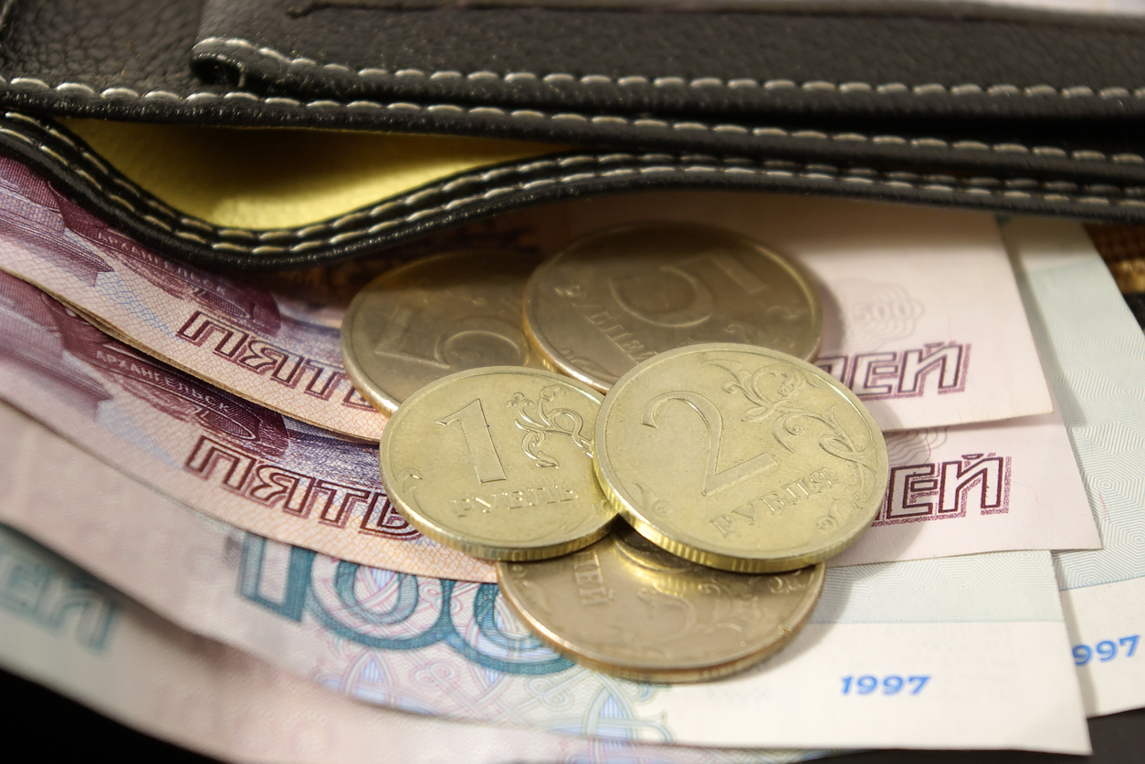
заработная плата

Slide 12
Рост заработной платы
21,6 %
41994,5
рублей
33330,1
рублей
январь-август 2022 года
январь-август 2023 года

Slide 13
Сельское хозяйство

Slide 14
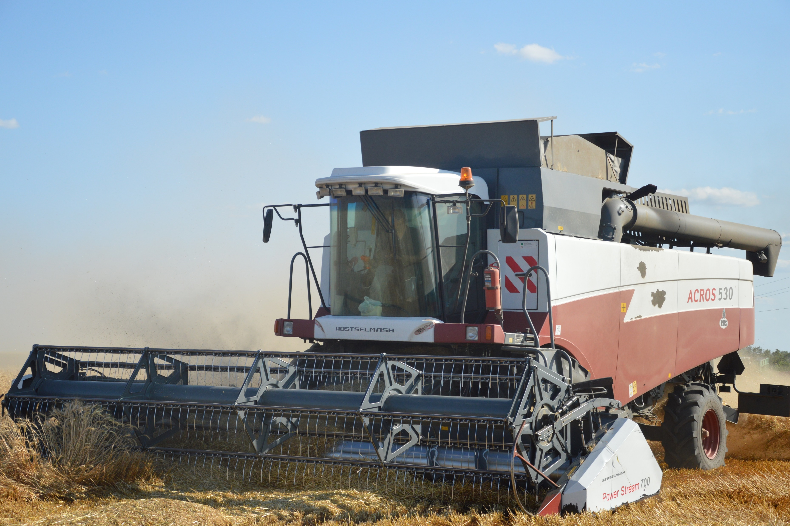
ПРОИЗВОДСТВО ПРОДУКЦИИ РАСТЕНИЕВОДСТВА
2022 год
2023 год
287,0
тыс. тонн
332,0
тыс. тонн
Валовый сбор зерновых и зернобобовых
65,43
тыс. тонн
65,5
тыс. тонн
Валовый сбор подсолнечника
40,7 ц/га
Урожайность зерновых
и зернобобовых
36,2 ц/га
21,7 ц/га
22,0 ц/га
Урожайность подсолнечника

Slide 15
ПОГОЛОВЬЕ
СЕЛЬСКОХОЗЯЙСТВЕННЫХ ЖИВОТНЫХ

Slide 16
ПРОИЗВОДСТВО МОЛОКА И МЯСА
тонн

Slide 17
Объем инвестиций в основной капитал на предприятиях агропромышленного комплекса

Slide 18
ОБЪЕМ ГОСУДАРСТВЕННОЙ ПОДДЕРЖКИ
Более
181,0
млн
рублей
162,2 млн
рублей
2022 год
2023 год

Slide 19
ЖКХ Тарасовского района

Slide 20
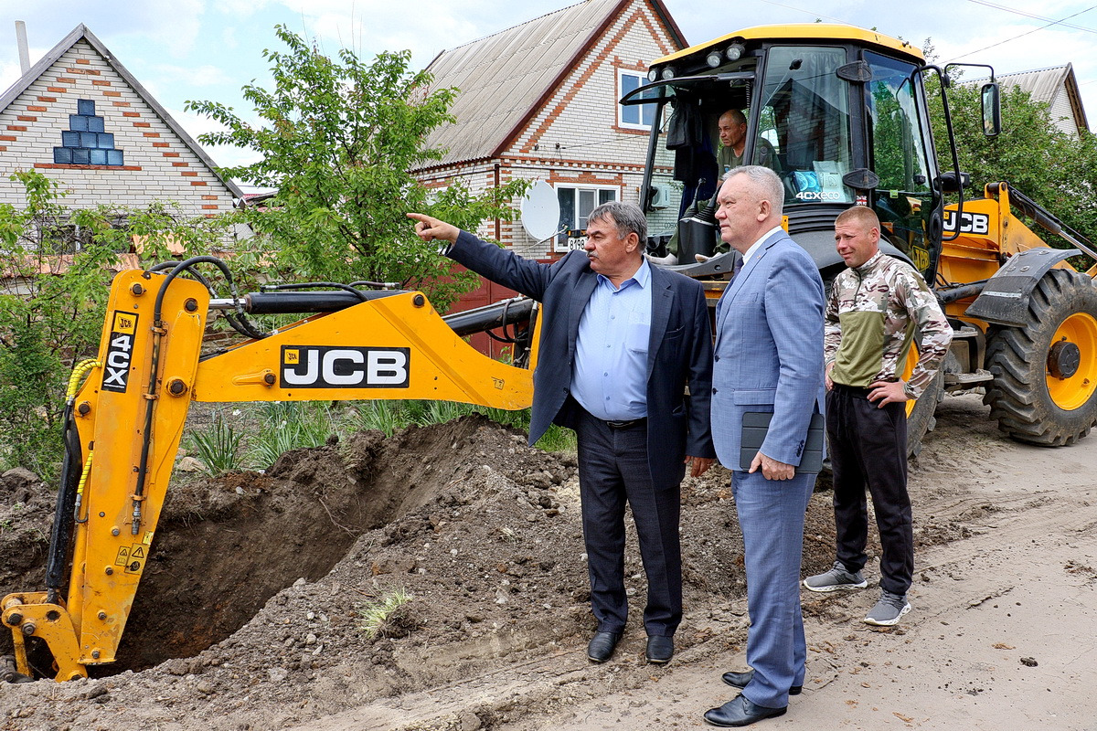
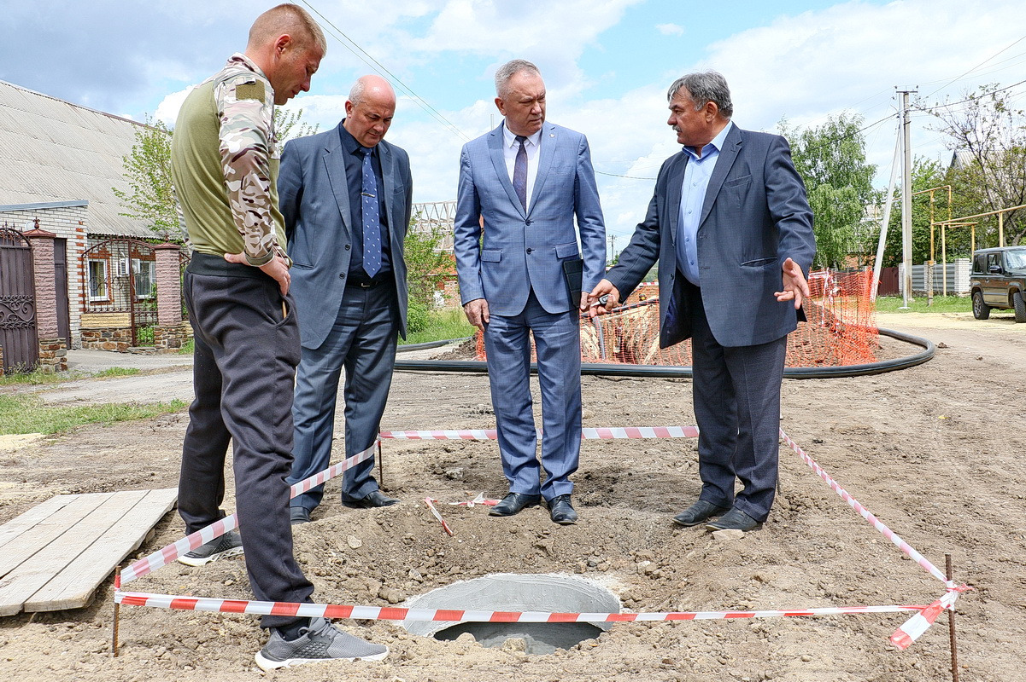
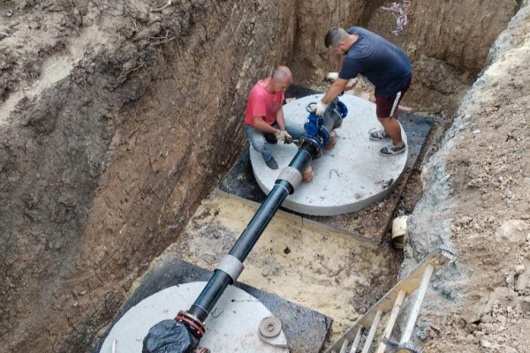
ЖКХ Тарасовского района
Реализован проект по строительству водопровода в пос. Тарасовский по ул. Донская
Освоено 12,9 млн рублей

Slide 21
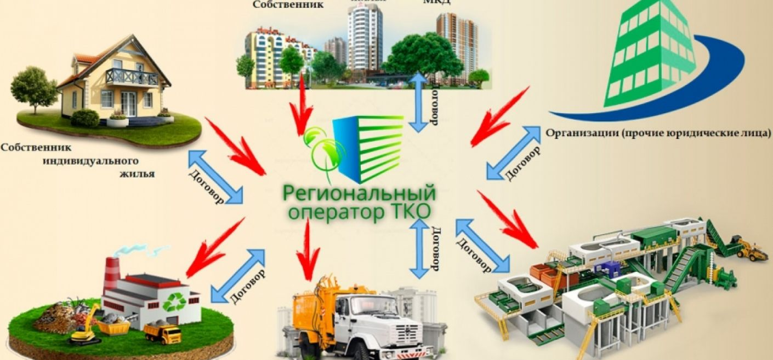
Система обращения с Твердыми коммунальными отходами

Slide 22
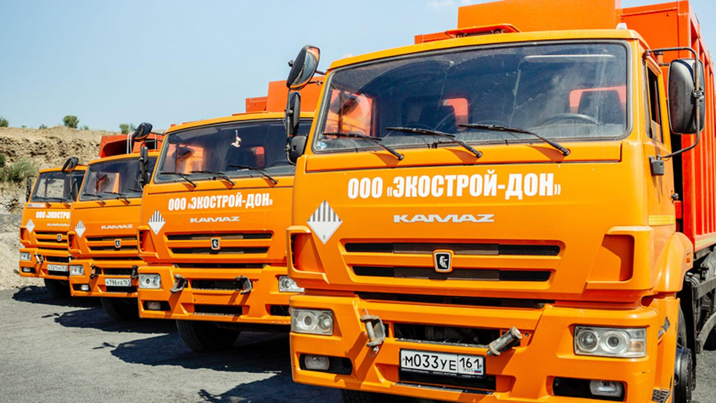
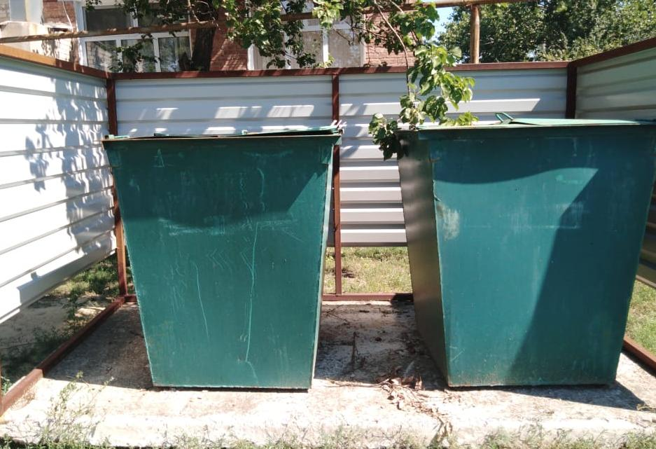
Система обращения с Твердыми коммунальными отходами
Оборудована 441 контейнерная площадка
Установлено 723 контейнера для сбора ТКО

Slide 23
Газификация

Slide 24
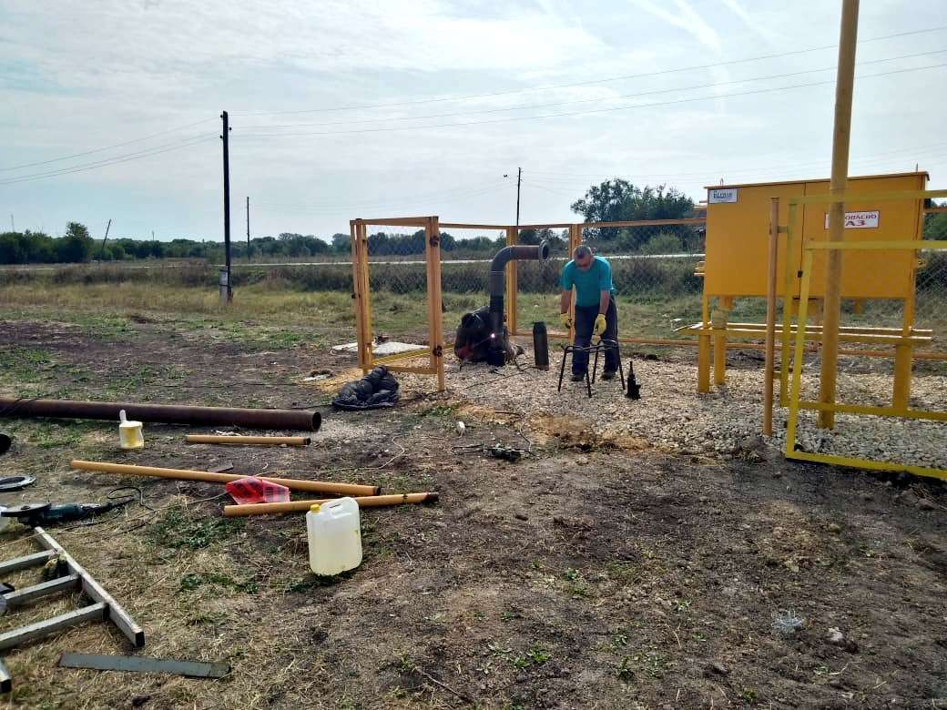
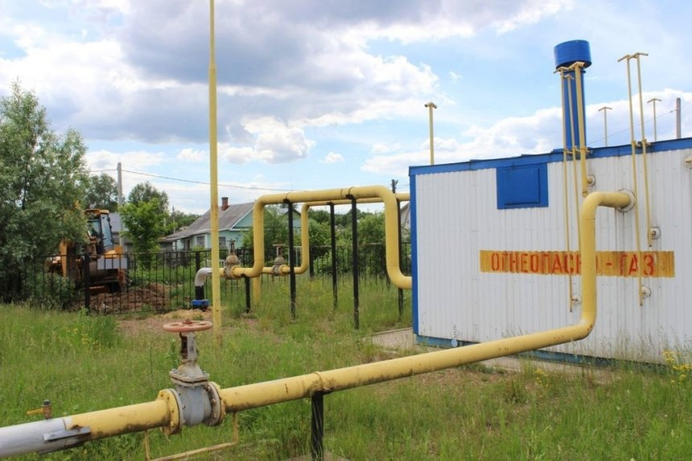
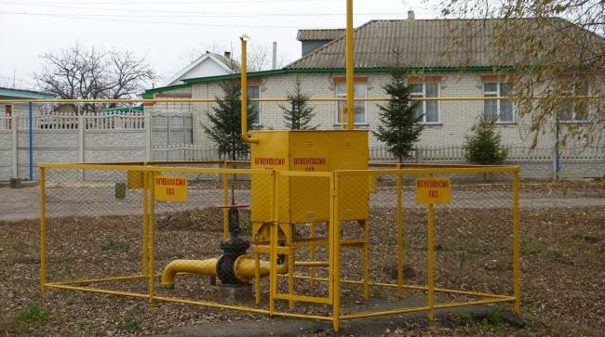
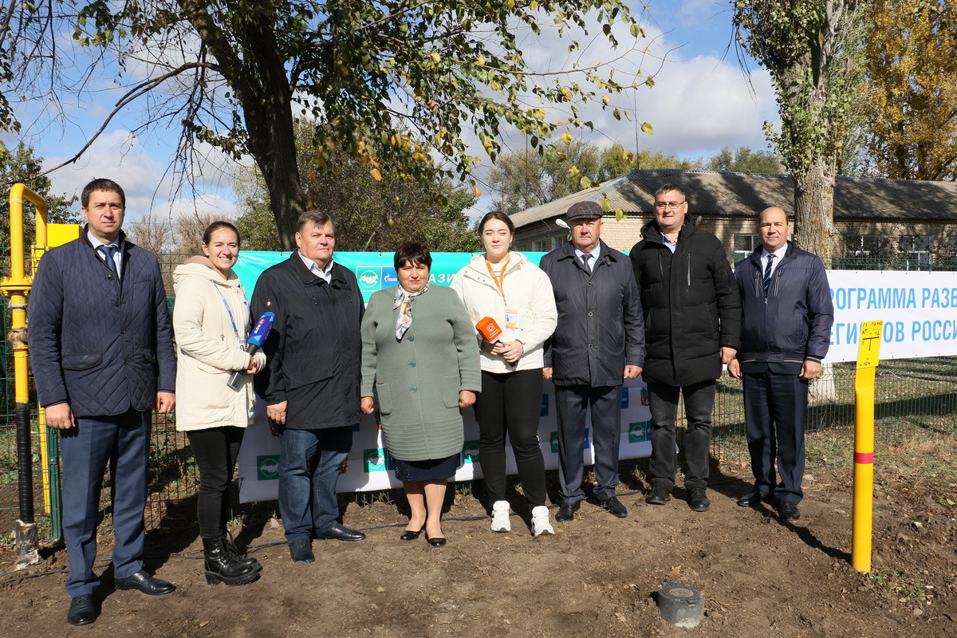
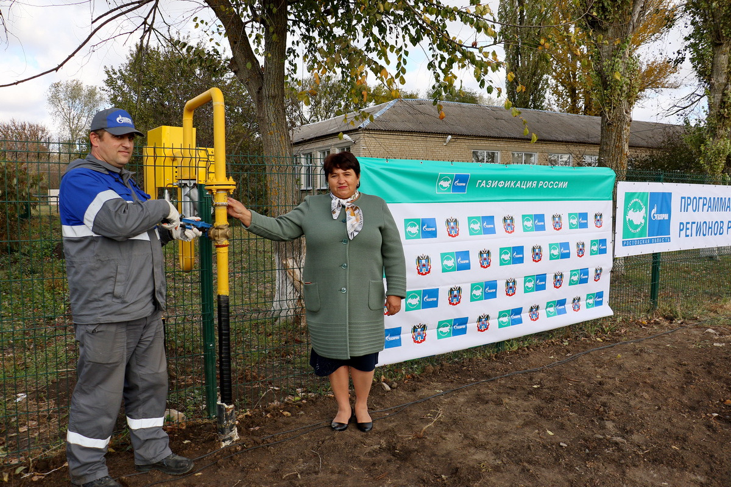
ГАЗИФИКАЦИЯ НАСЕЛЕННЫХ ПУНКТОВ ТАРАСОВСКОГО РАЙОНА
Протяженность газораспределительных сетей района 605,31 км
В 2023 году в хуторе Россошь состоялся пуск новой газовой котельной

Slide 25
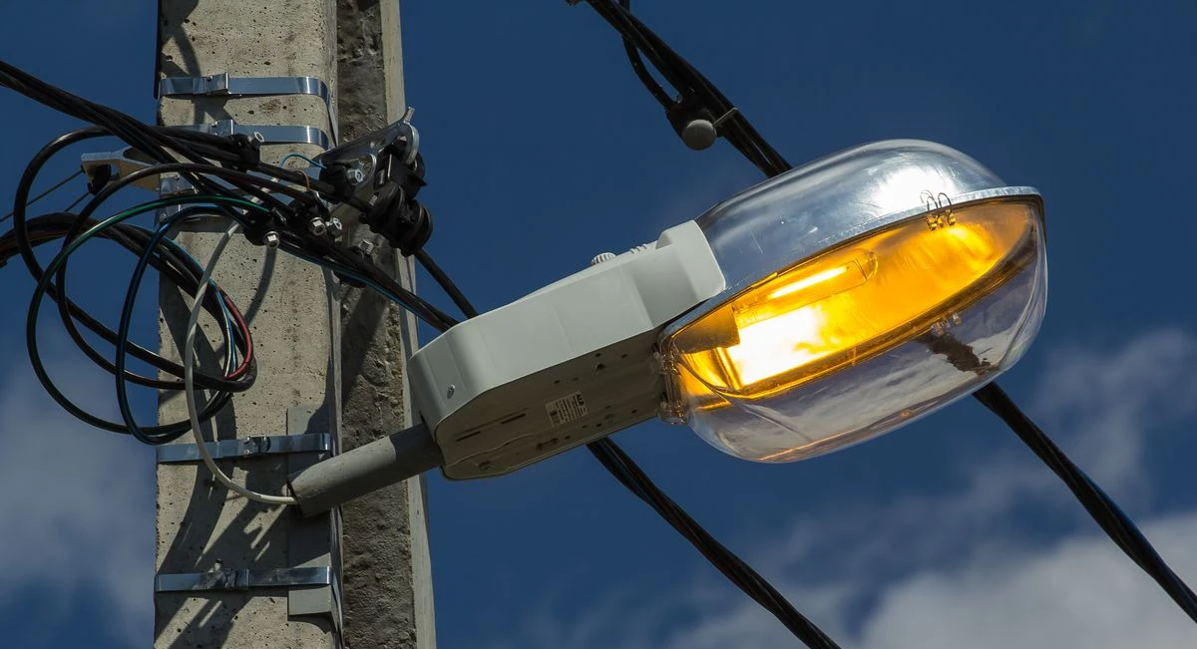
ОРГАНИЗАЦИЯ УЛИЧНОГО ОСВЕЩЕНИЯ

Slide 26
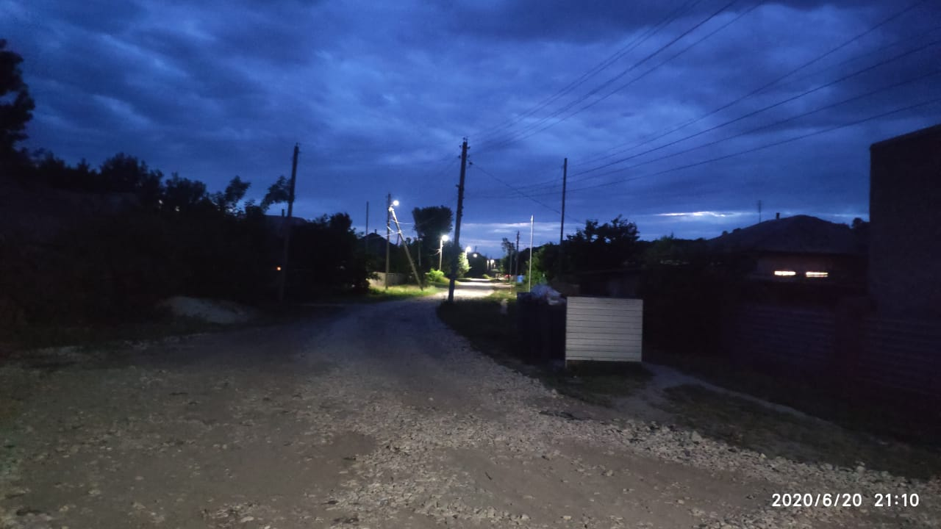
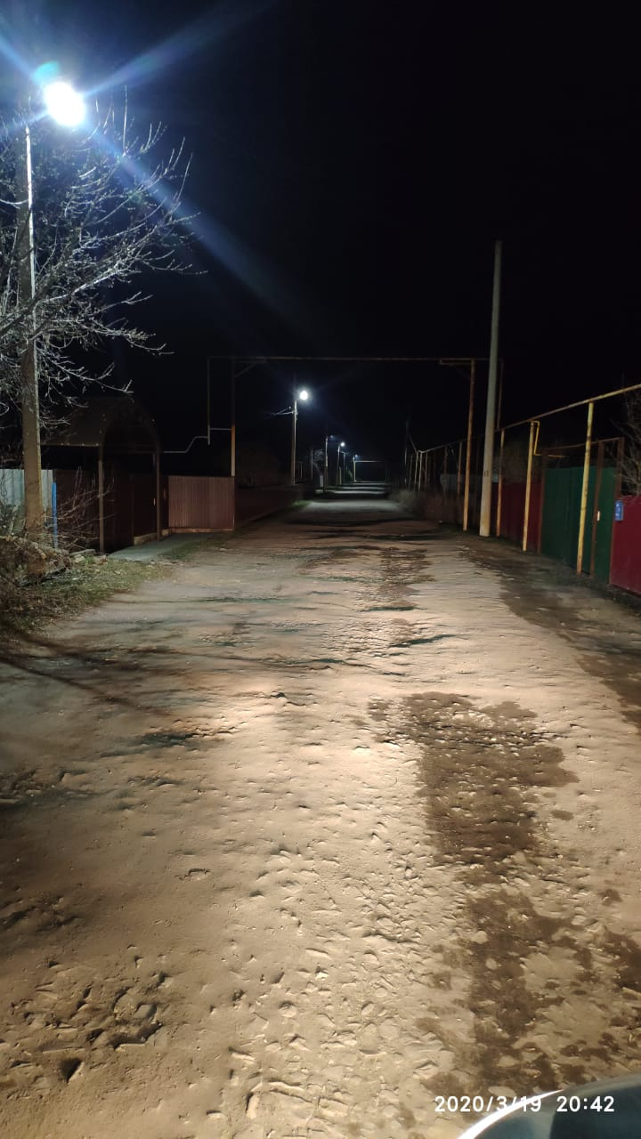
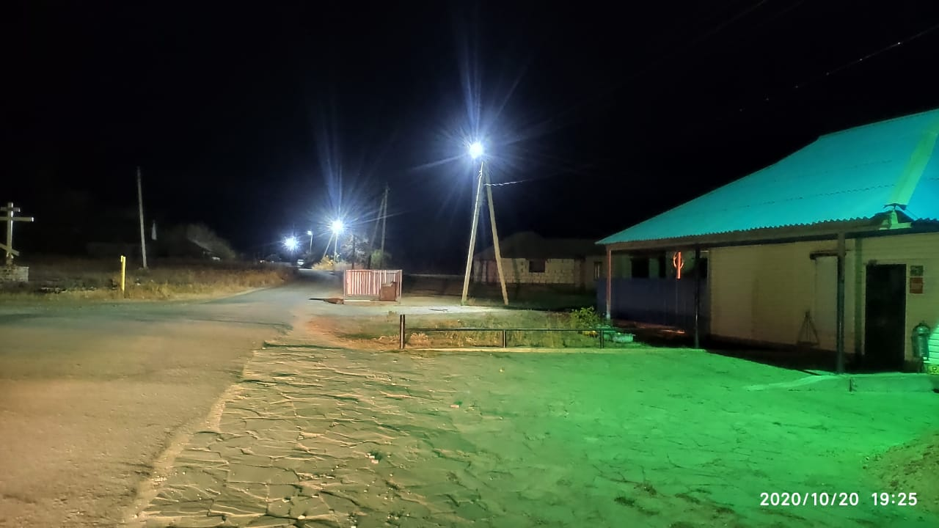
ОРГАНИЗАЦИЯ УЛИЧНОГО ОСВЕЩЕНИЯ
Освещенность улиц
Динамика прироста количества осветительных приборов
138,1 км освещенных участков улиц и проездов
6,1 км введено в 2023 году в Тарасовском, Митякинском и Колушкинском сельских поселениях

Slide 27
Инвестиционные проекты

Slide 28
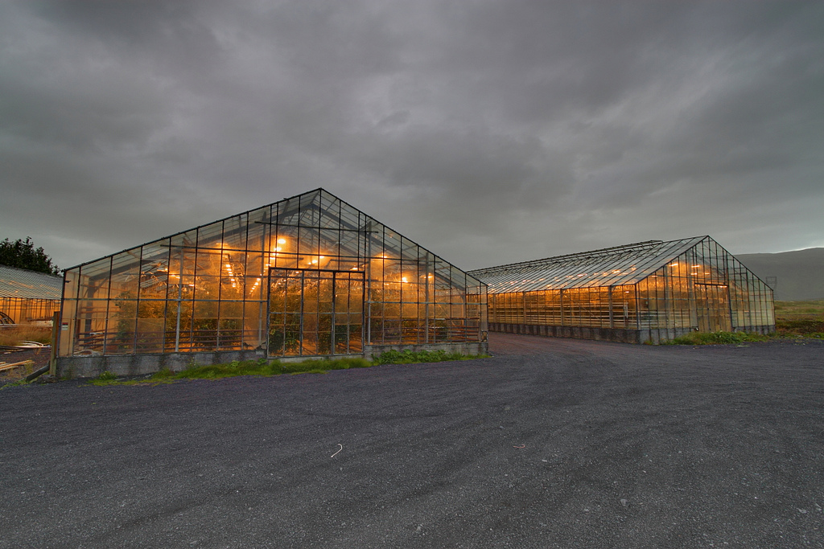
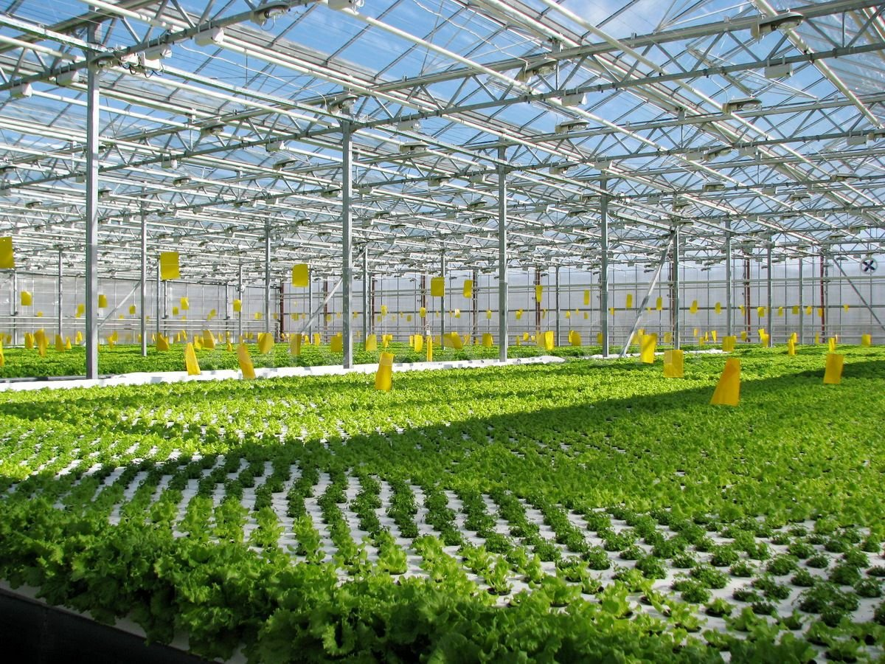
Инвестиционные проекты
239 рабочих мест

Slide 29
Здравоохранение

Slide 30
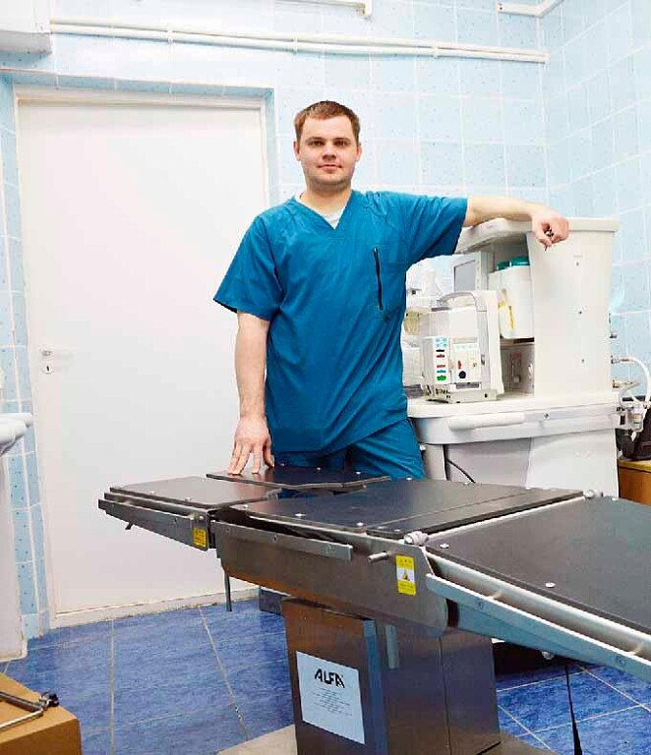
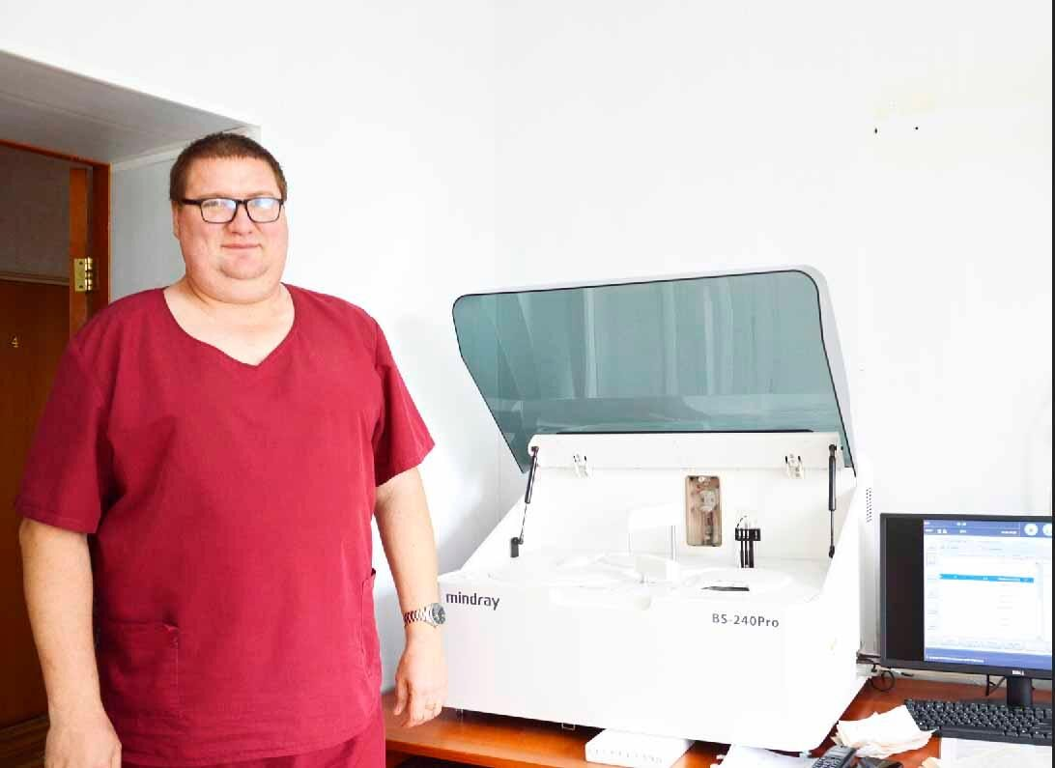
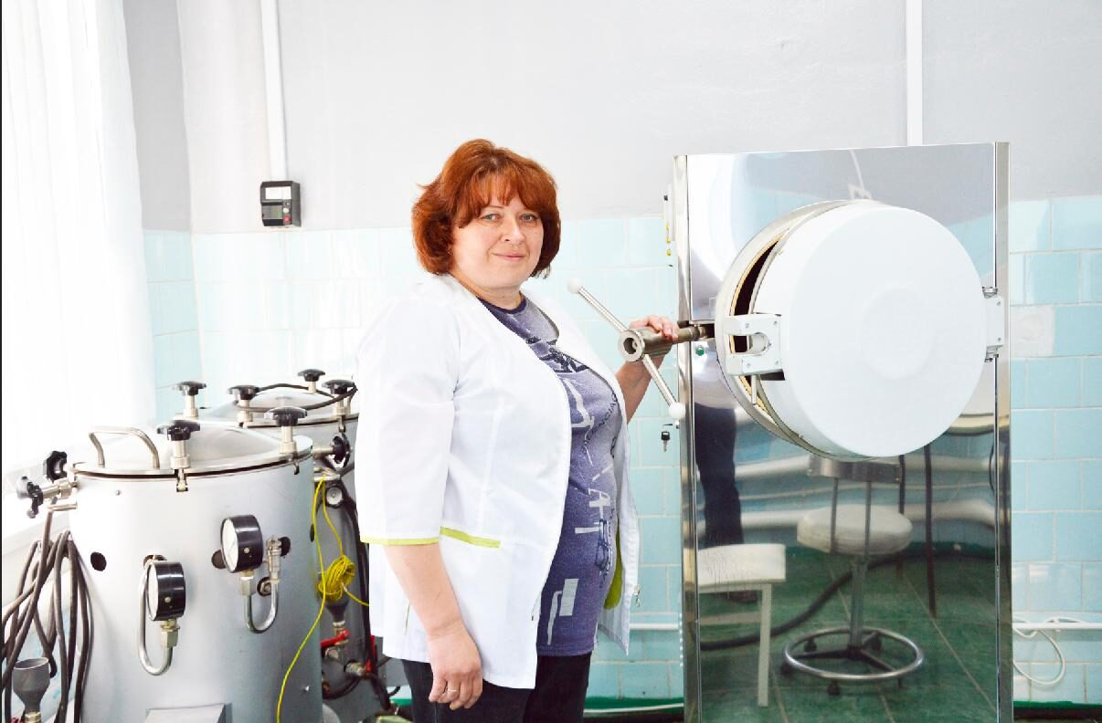
Здравоохранение
Приобретены 204 единицы медицинского оборудования
25,5 млн рублей

Slide 31
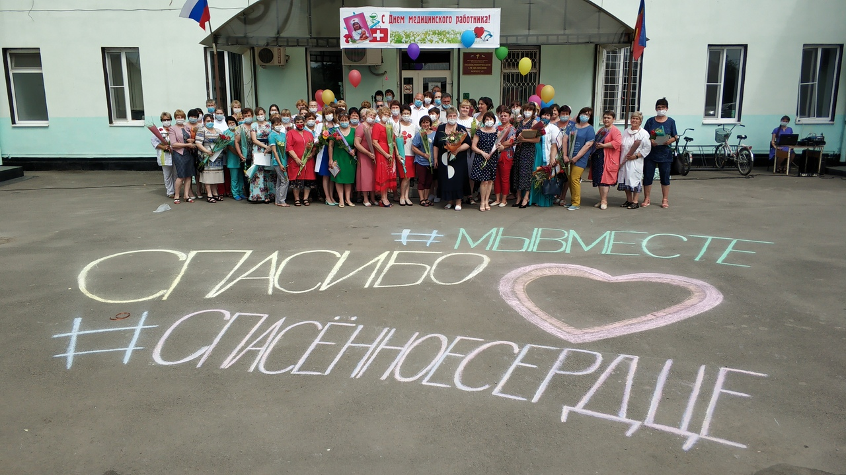
Создание условий для медработников
Стипендия
Обеспечение жильем
Гарантия трудоустройства

Slide 32
ОБРАЗОВАНИЕ

Slide 33
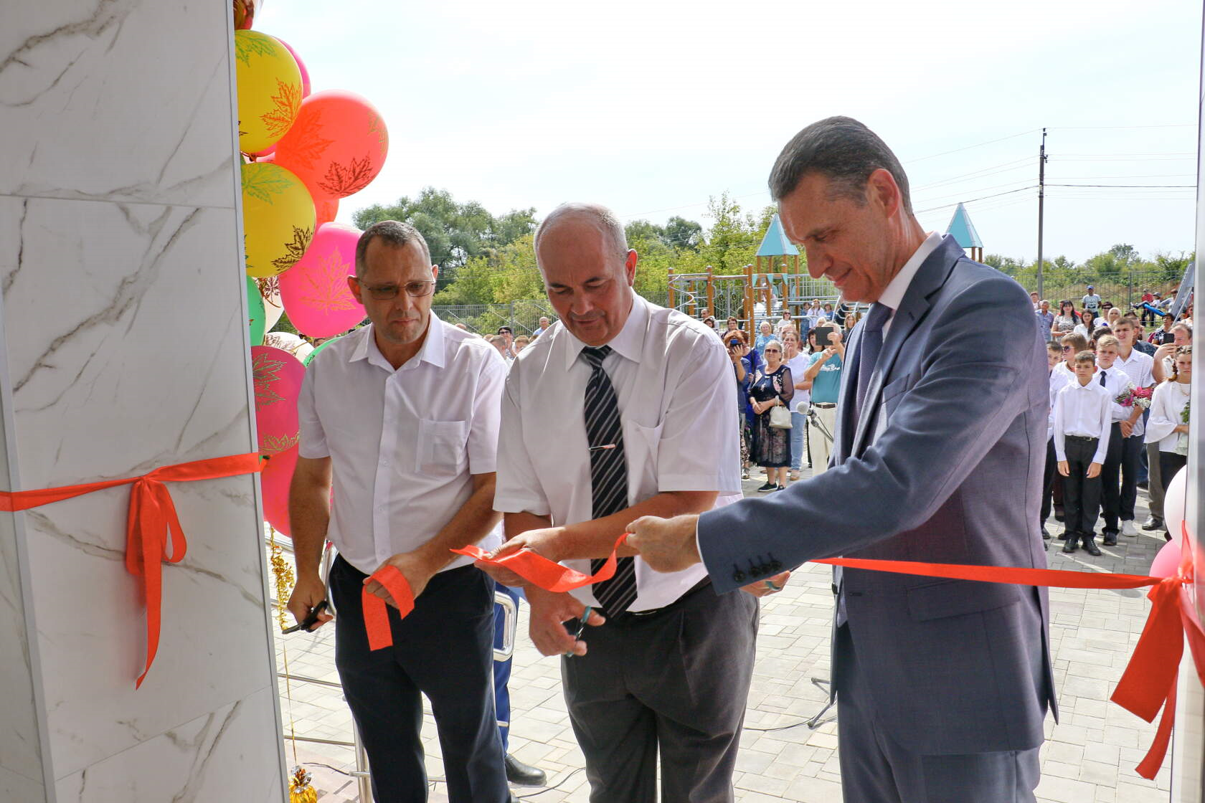
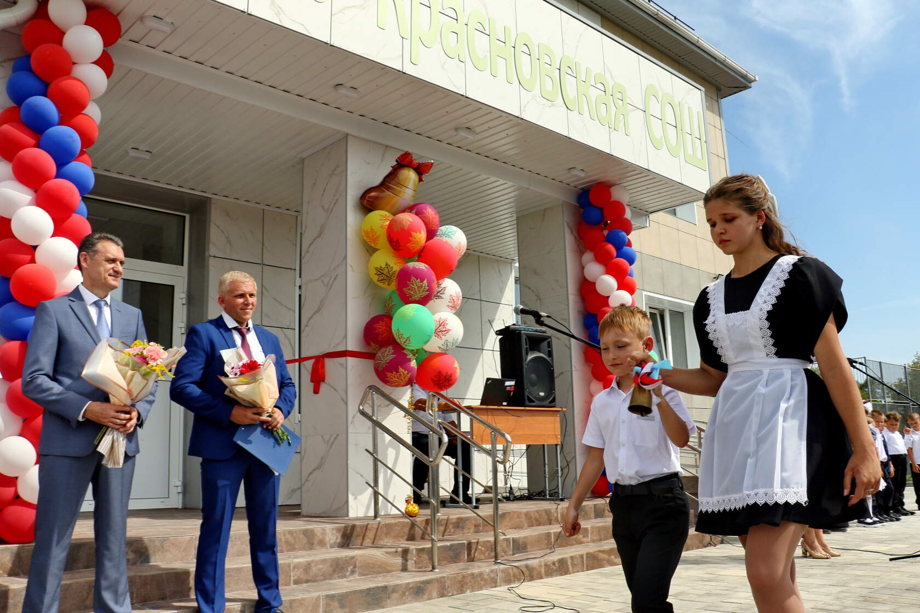
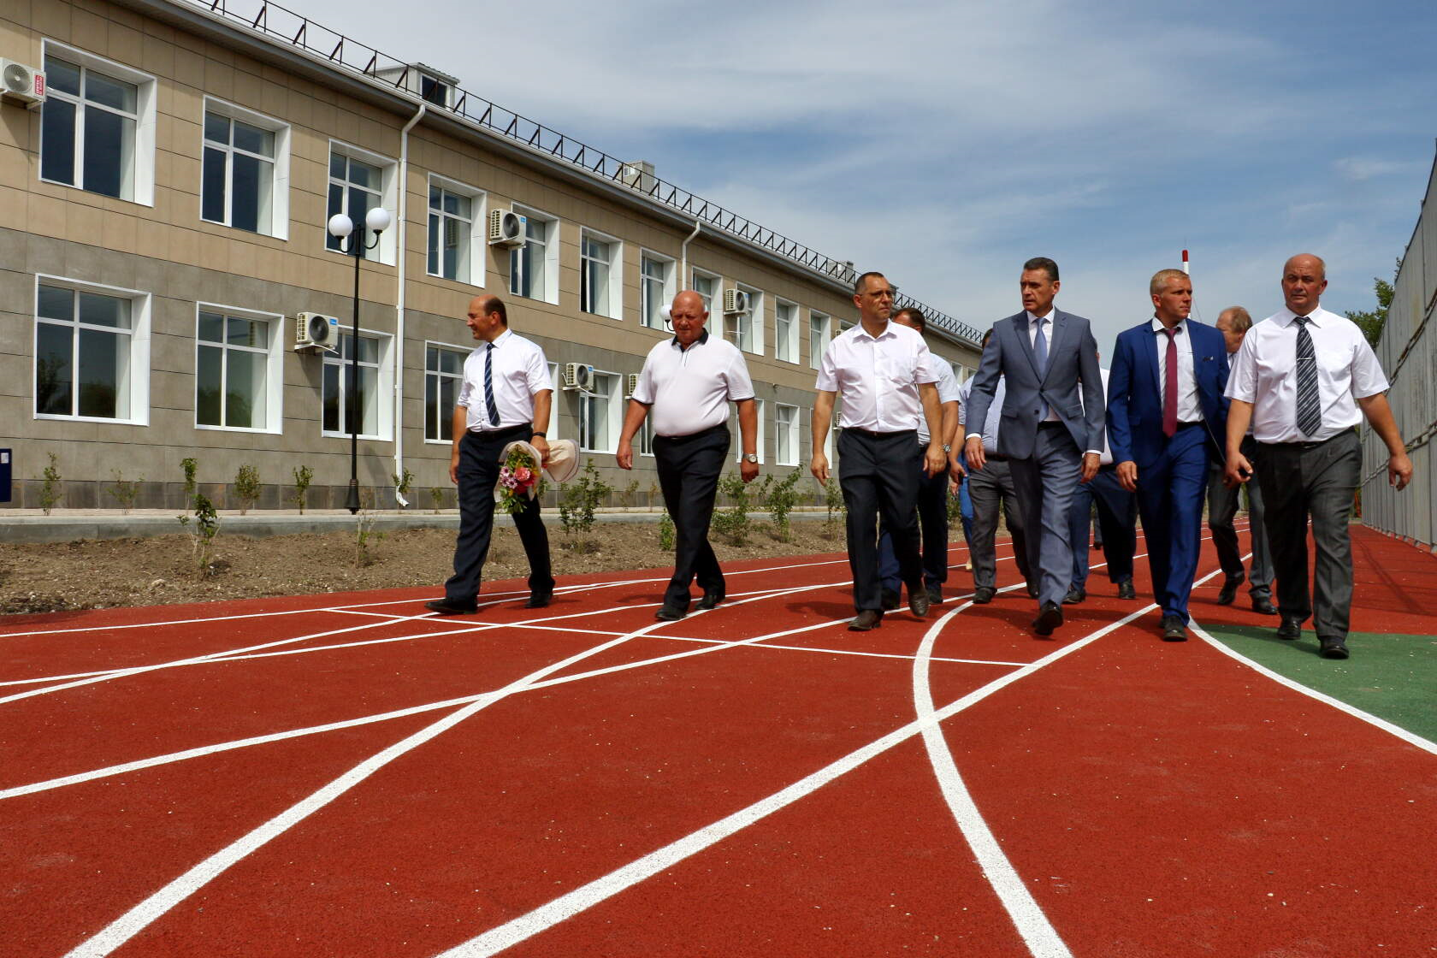
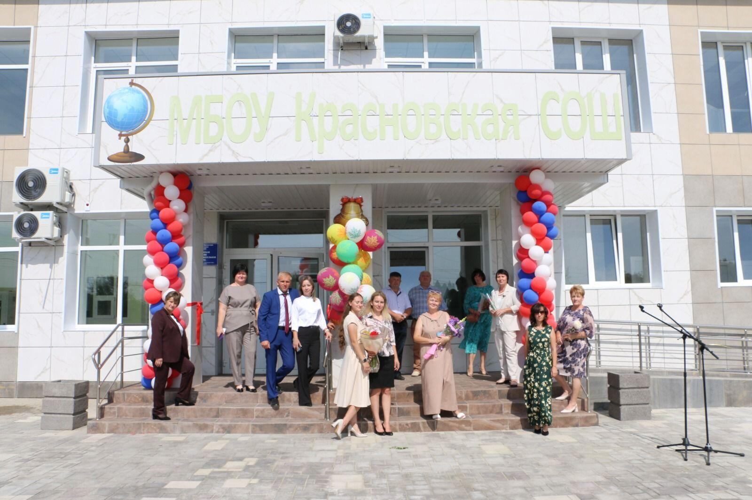
ОБРАЗОВАНИЕ
В рамках модернизации школьных систем образования проведен капитальный ремонт Красновской средней школы

Slide 34
Дорожное хозяйство

Slide 35
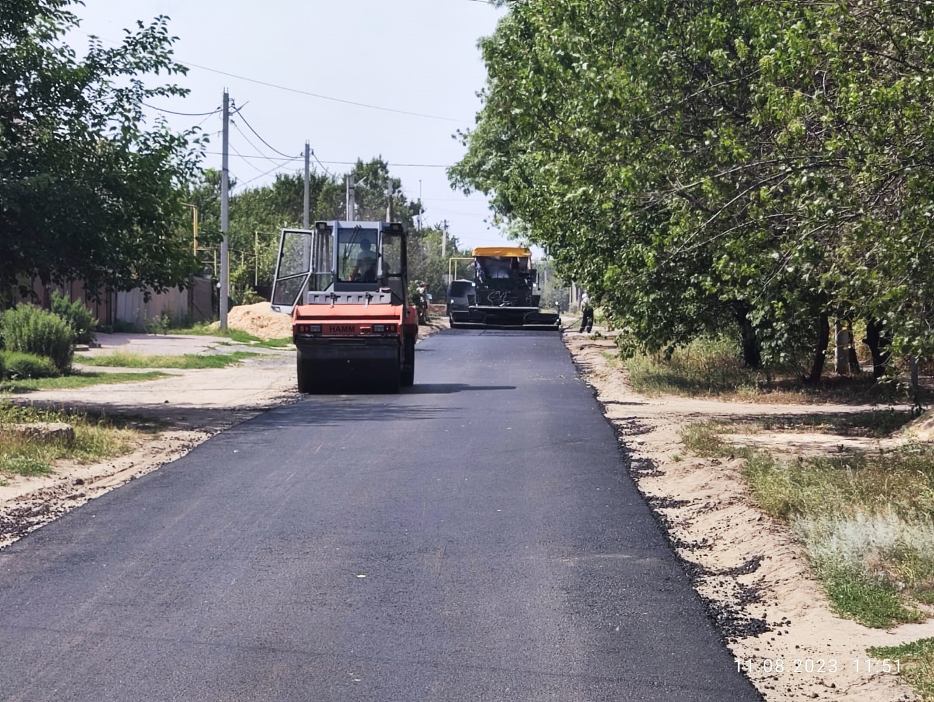
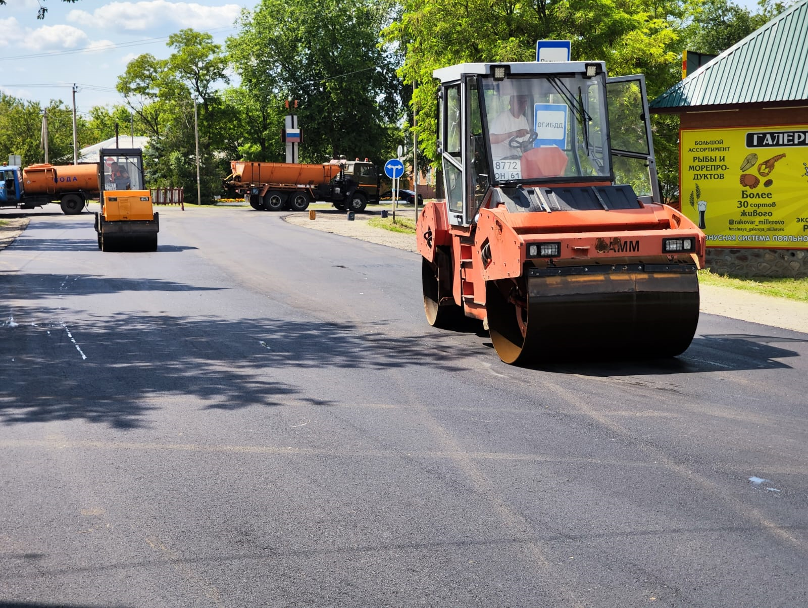
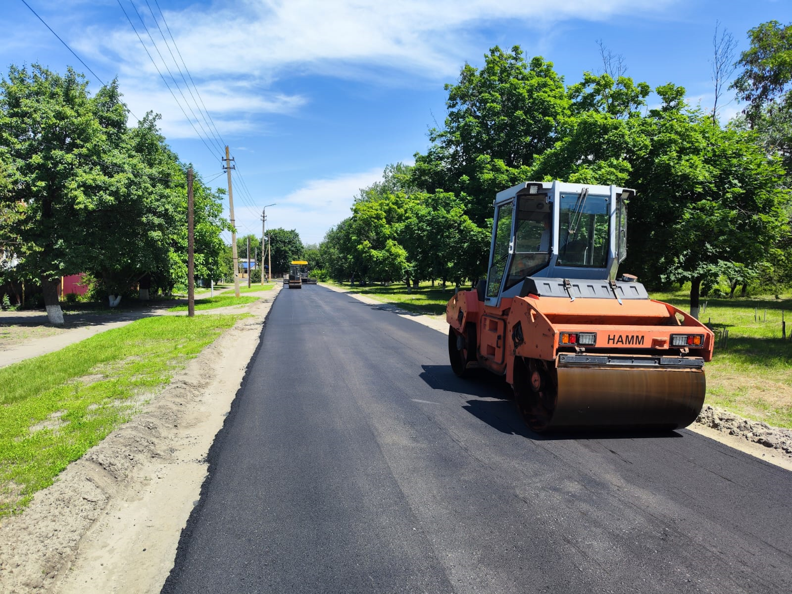
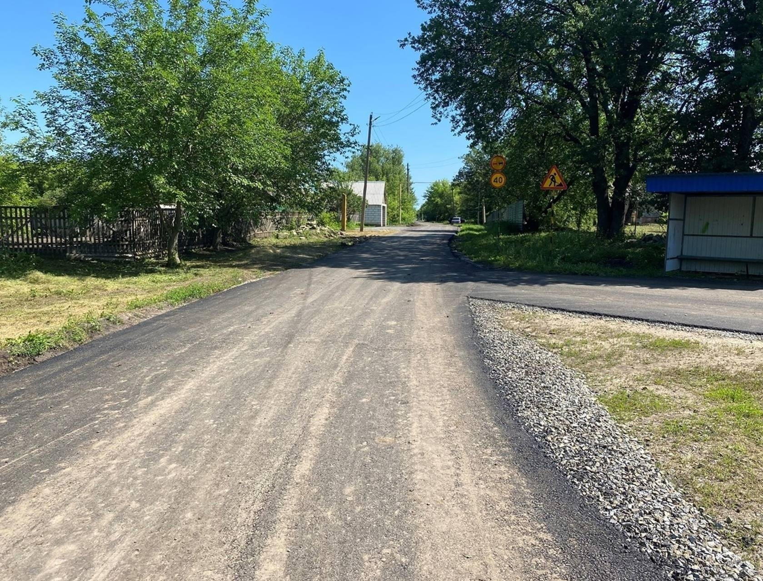
Дорожное хозяйство
Проведен ремонт автомобильных дорог в поселке Тарасовский и хуторе Нижнемитякин
Дорожный фонд 2023 года – 82,5 млн рублей

Slide 36
Формирование комфортной городской среды

Slide 37
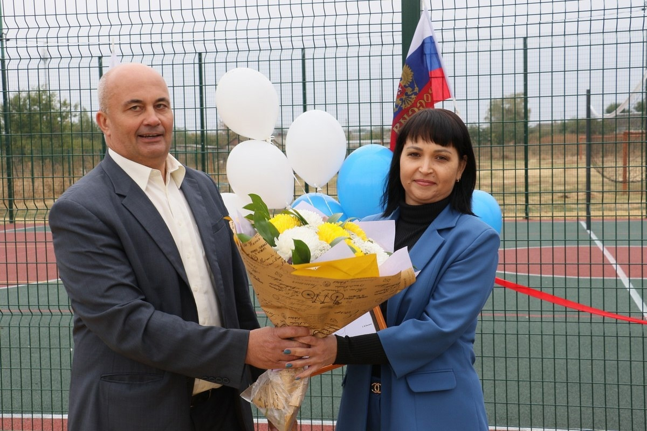
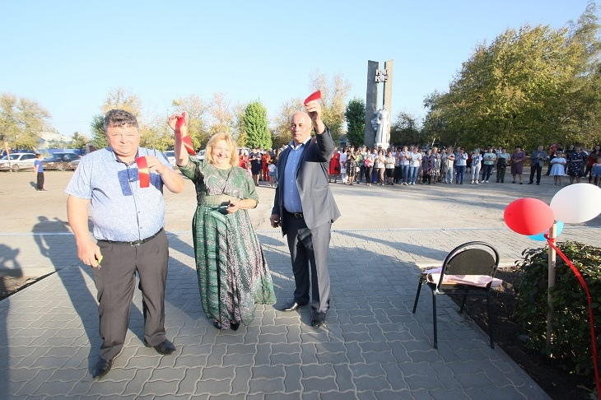
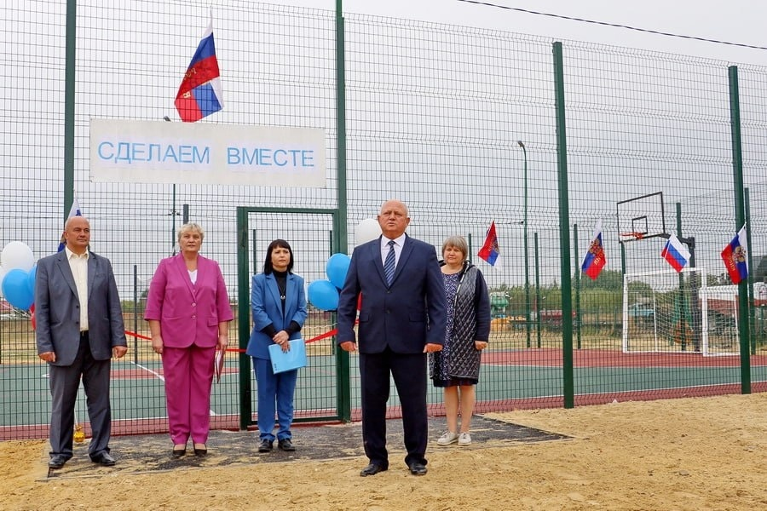
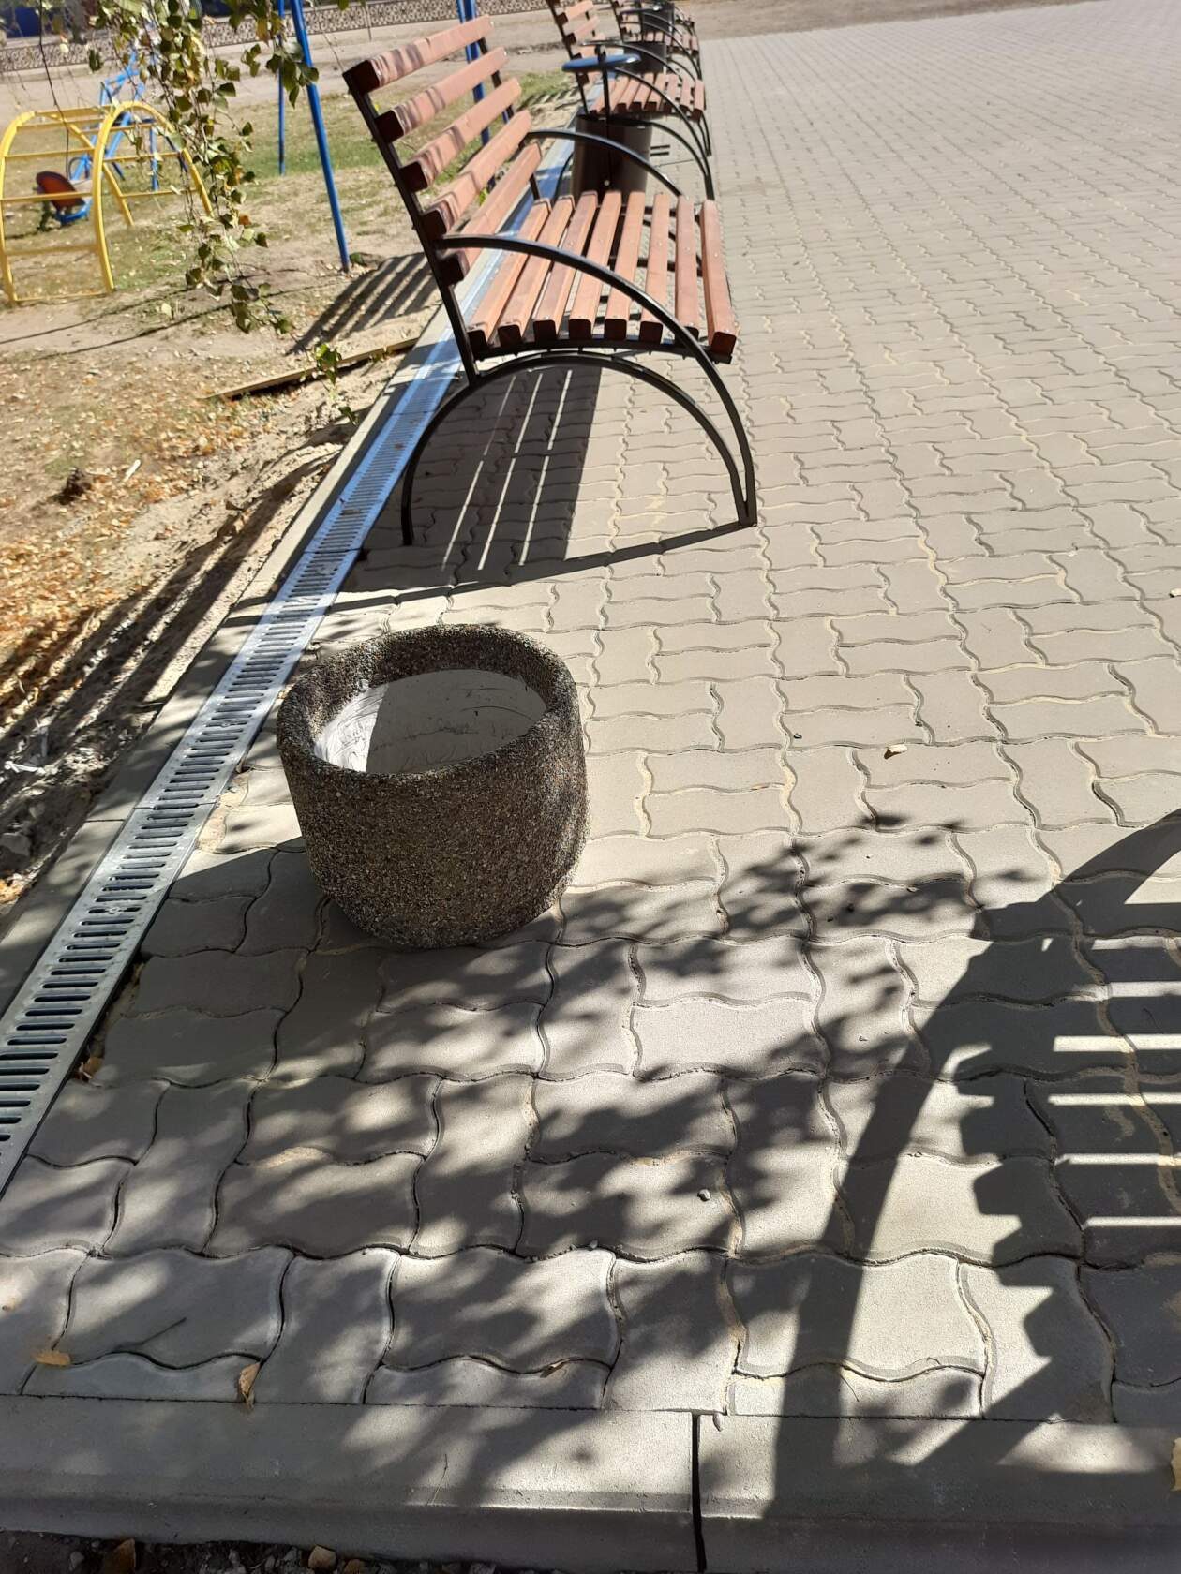
Формирование комфортной городской среды
Реализованы два проекта:
многофункциональная спортивная детская площадка в пос. Весенний;
общественная территория, прилегающая к Зеленовскому сельскому дому культуры
Планируется в 2024 году:
ремонт Братской могилы
в х. Верхний Митякин;
устройство ограждения территории Тарасовской средней школы № 2;
благоустройство территории, прилегающей
к памятнику в сл. Большинка
Освоено в 2023году – 4,047 млн. рублей

Slide 38
КУЛЬТУРА

Slide 39
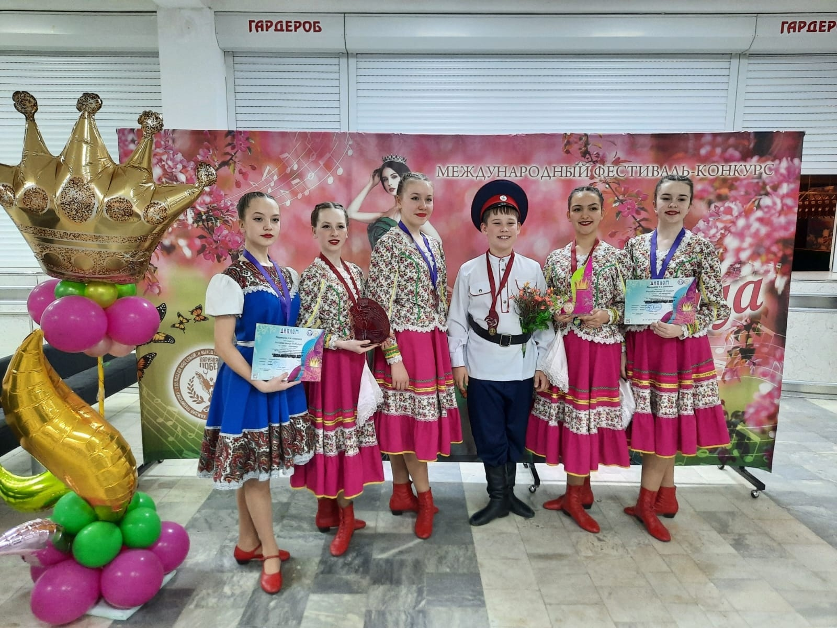
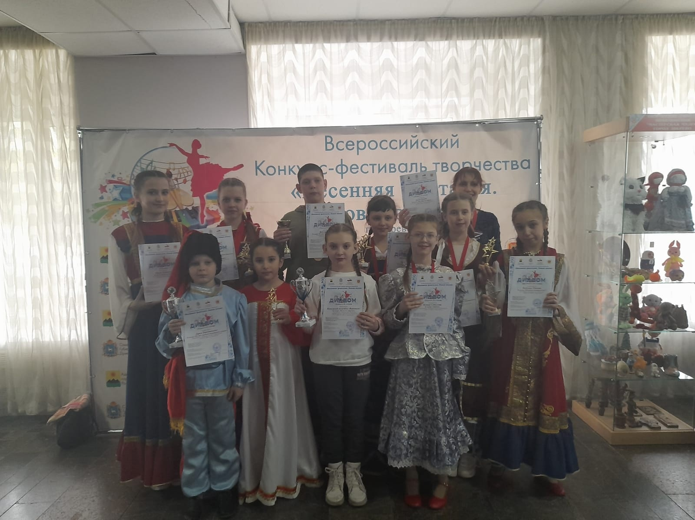
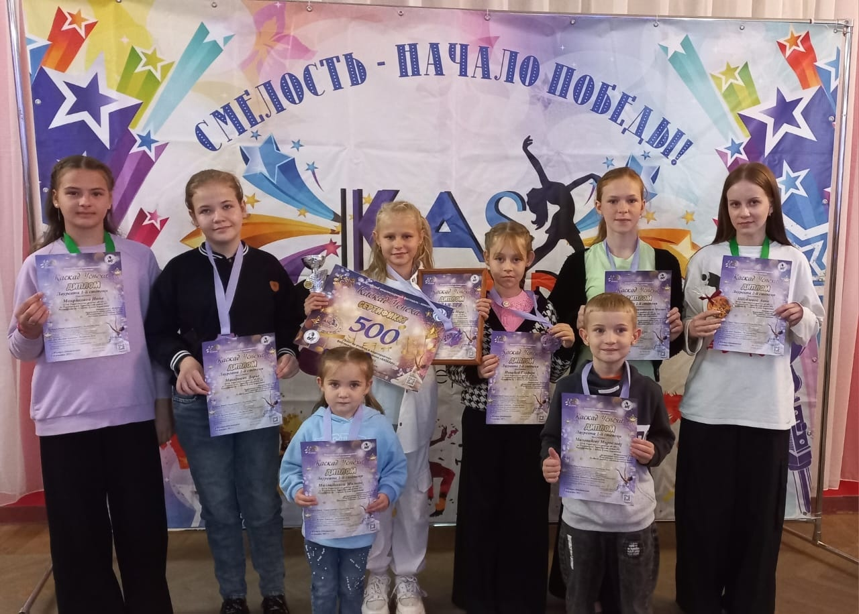
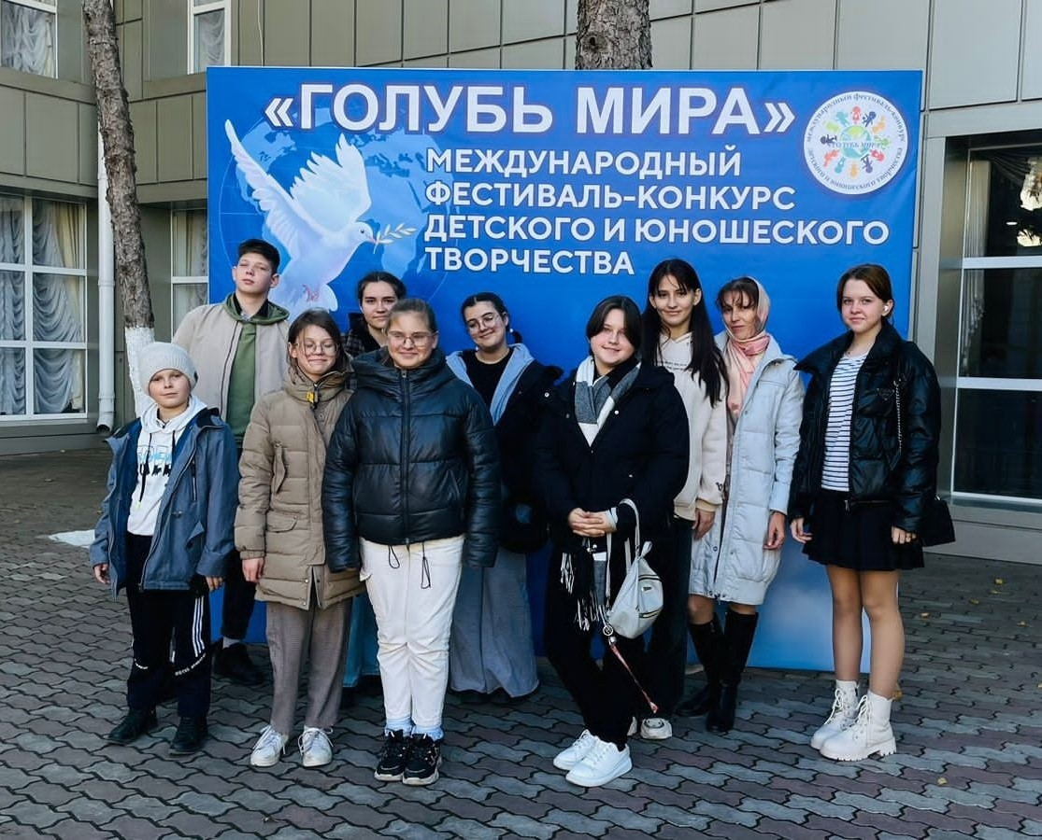
культура
Проведено 5 174 культурно – массовых мероприятий
Посетили сельские библиотеки 14 255 человек
Творческие коллективы Тарасовского района стали лауреаты международных
и всероссийских конкурсов и фестивалей

Slide 40
физическая культура и спорт

Slide 41
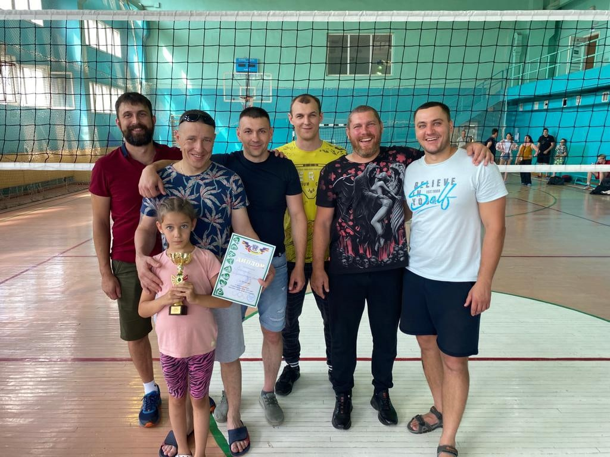
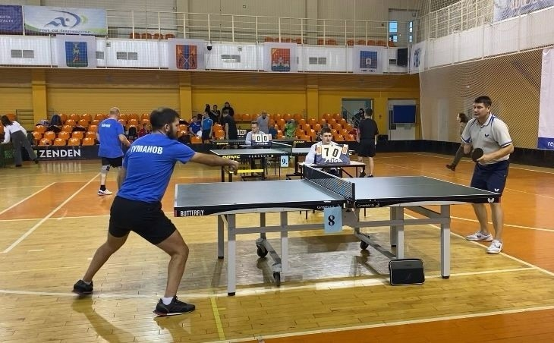
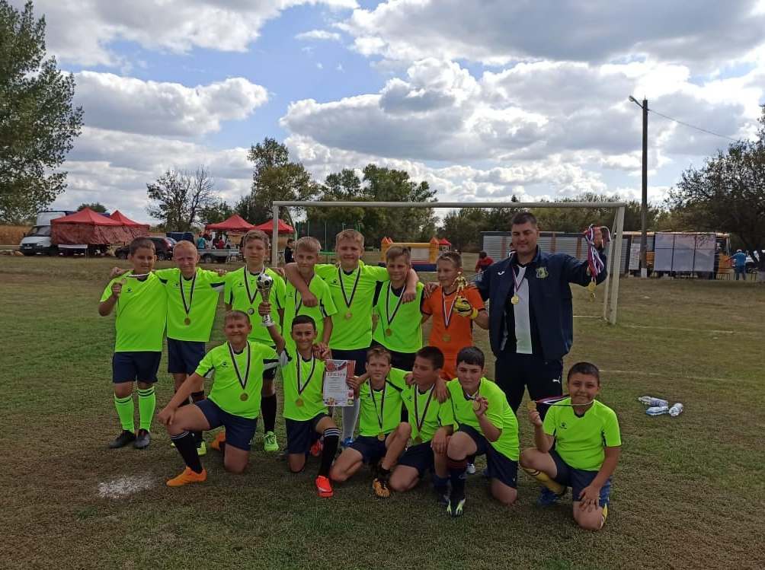
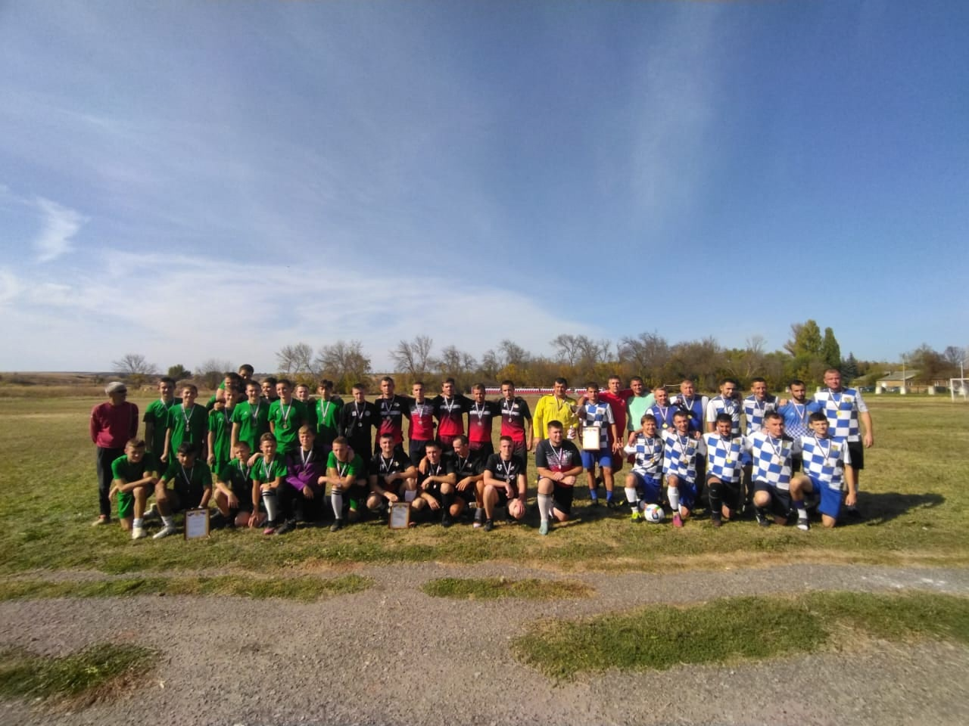
ФИЗКУЛЬТУРА И СПОРТ
Тарасовские спортсмены – призеры областных соревнований по футболу, волейболу, настольному теннису, армреслингу и ГТО

Slide 42
ОБЕСПЕЧЕНИЕ ЖИЛЬЕМ МОЛОДЫХ СЕМЕЙ

Slide 43
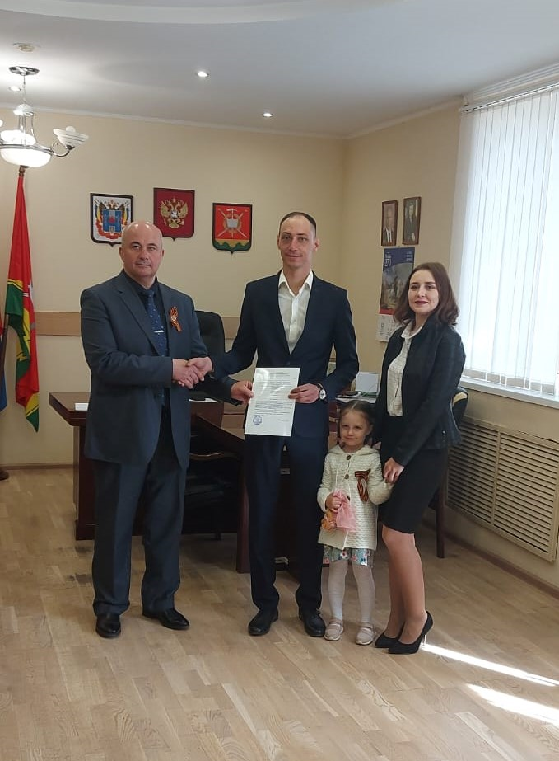
ОБЕСПЕЧЕНИЕ ЖИЛЬЕМ МОЛОДЫХ СЕМЕЙ
В 2023 году одной молодой семье выдано Свидетельство о праве на получение социальной выплаты для приобретения жилья
Освоено 1,3 млн рублей

Slide 44
ОБЕСПЕЧЕНИЕ ЖИЛЬЕМ ДЕТЕЙ-СИРОТ

Slide 45
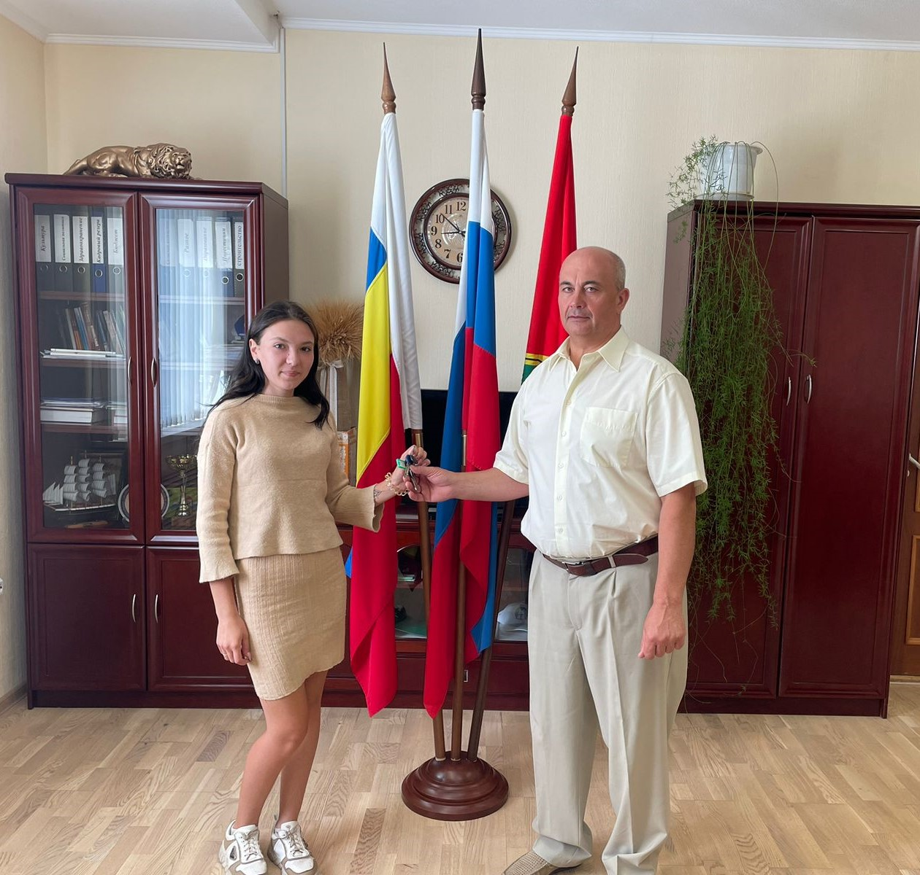
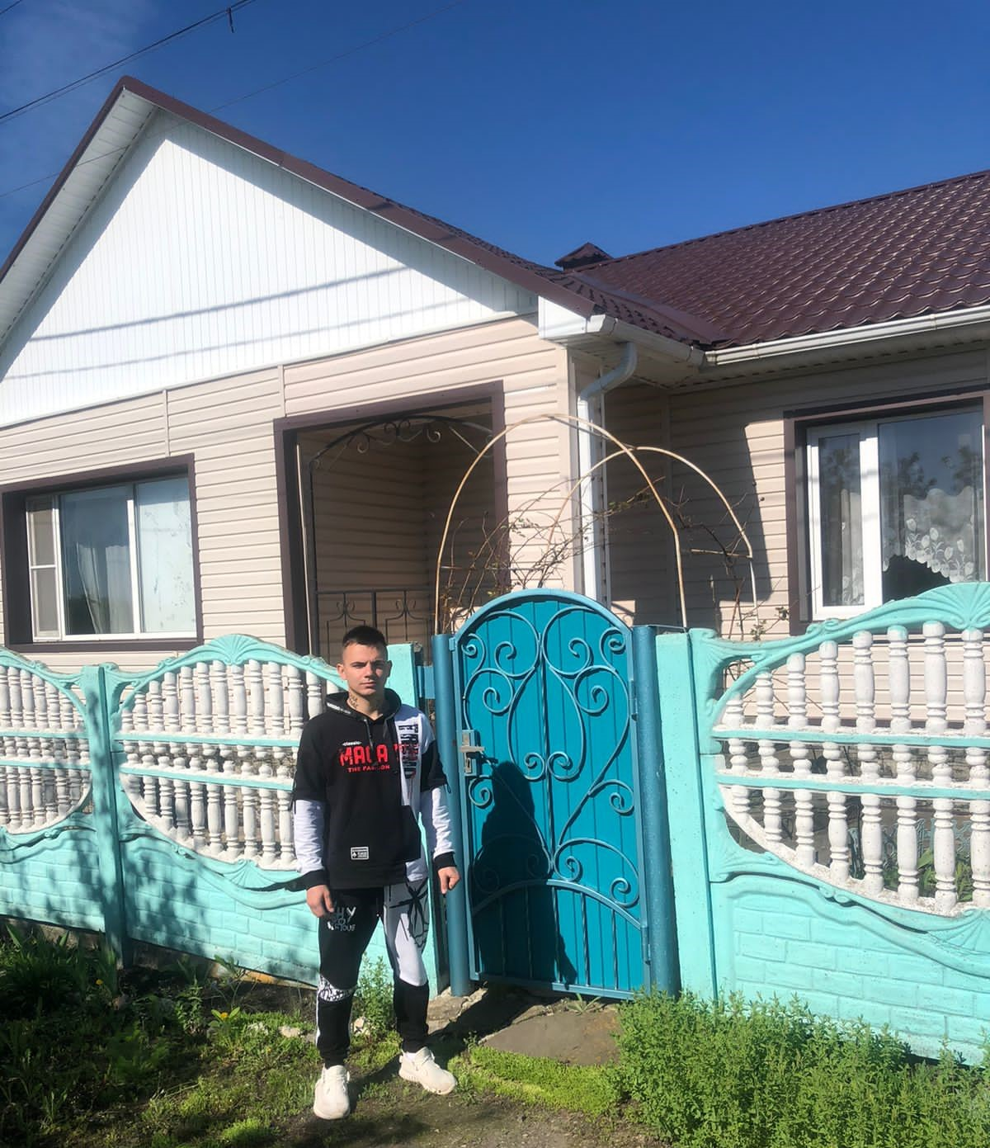
ОБЕСПЕЧЕНИЕ ЖИЛЬЕМ ДЕТЕЙ-СИРОТ
В 2023 году семь детей-сирот обеспечены собственным жильем
Освоено 15,9 млн рублей

Slide 46
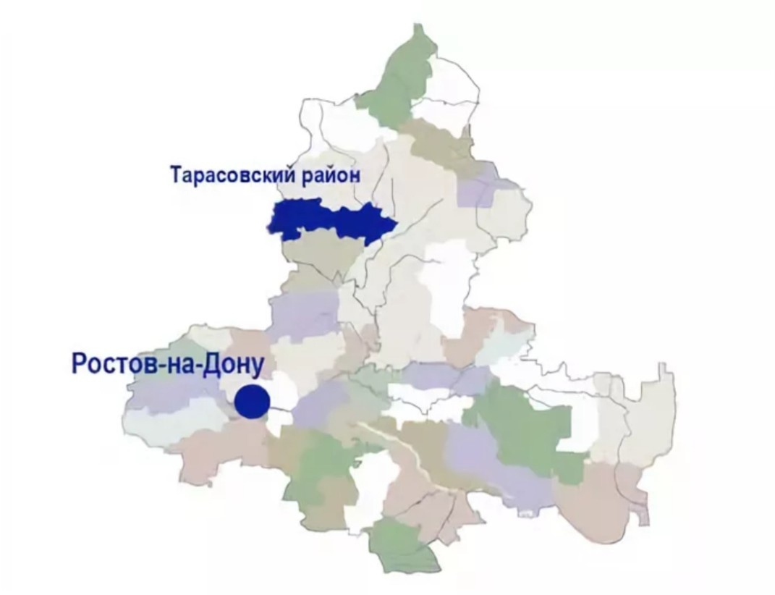
ДОКЛАД ГЛАВЫ АДМИНИСТРАЦИИ ТАРАСОВСКОГО РАЙОНА БАДАЕВА ГРИГОРИЯ ВАСИЛЬЕВИЧА
Notes:
Чтобы изменить изображение на этом слайде, выберите рисунок и удалите его. Затем нажмите значок «Рисунки» в заполнителе, чтобы вставить изображение.

